Slide 1


CHÀO MỪNG
CÁC EM HỌC SINH ĐẾN VỚI TIẾT HỌC MÔN TỰ NHIÊN VÀ XÃ HỘI

Slide 2
TỰ NHIÊN VÀ XÃ HỘI
Bài 19: Các mùa trong năm (tiết 2)

Slide 3



Câu hỏi thảo luận:
+ Màu của cây, cỏ ở hai hình như thế nào?
+ Chúng thể hiện điều gì?
+ Hình nào có mưa, hình nào có nắng?)

Slide 4

KẾT LUẬN
Mùa mưa thường có nhiều ngày mưa kéo dài. Mùa khô hầu nhưu không có mưa, ngày nắng chói chang, đêm dịu mát hơn

Slide 5
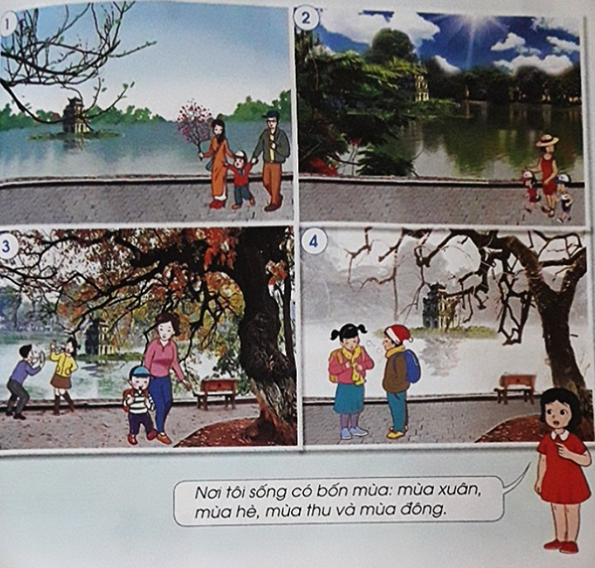

Slide 6
Câu hỏi thảo luận:
+ Màu của cây ở các hình như thế nào?
+ Thời tiết ở các hình có gì khác nhau?
+ Các ăn mặc của người trong hình như thế nào?

Slide 7


Mùa xuân có mưa phùn ẩm ướt.
Mùa hè nắng nóng, mưa nhiều.
Mùa thu se lạnh, hanh khô.
Mùa đông lạnh, ít mưa.

Slide 8

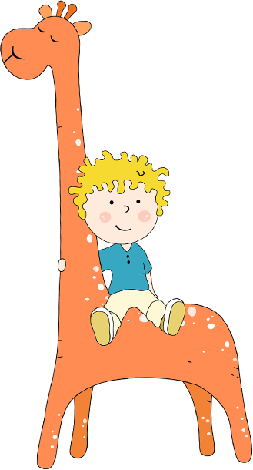
Ở Việt Nam, có nơi có hai mùa, có nơi có bốn mùa diễn ra trong năm. Mỗi mùa có những đặc điểm khác nhau về thời tiết. Do những đặc điểm này mà cảnh vật mỗi mùa khác nhau và con người có những hoạt động thích ứng với mỗi mùa

Slide 9
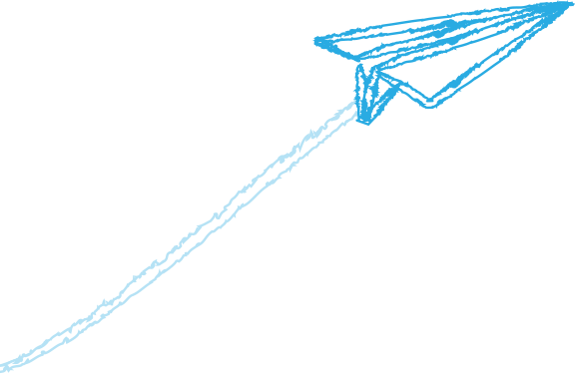




四比三演示，更贴合实际
HẸN GẶP LẠI CÁC BẠN

